Slide 1
自主學習活動(高小) 勤勞堅毅的袁隆平 教育局課程發展處 小學常識科

Slide 2
1959年至1960年代初期，國家正面對嚴重的糧食不足問題。
科學家
袁隆平

Slide 3
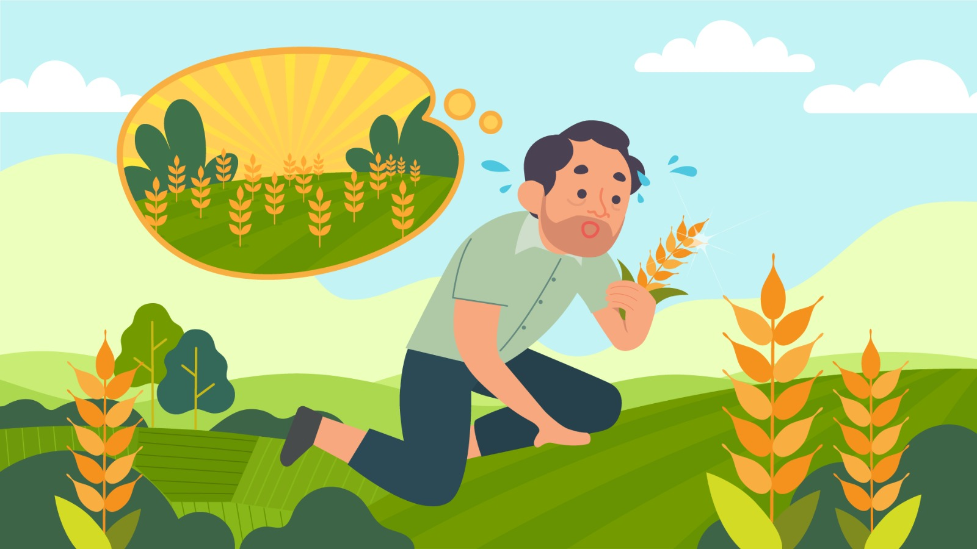
1960年
這株由兩株不同品種的水稻繁殖出來的天然雜交水稻，又大又多米粒，若是我們能人工培育出這種雜交水稻，便可以生產很多稻米！

Slide 4
我一定要帶領我的研究團隊，努力進行實驗和研究!
你們還是放棄吧!
雜交水稻是很難培植出來，也不可能應用在稻米的大量種植上!
袁隆平每天清早便到實驗田工作，與助手們不怕日曬雨淋，辛勤地尋找理想的天然水稻株作培植。1964年，他終於在田間發現了第一株理想的水稻株。他在研究期間合共分析了一萬多株水稻，並進行了數千次實驗。

Slide 5
雜交水稻遍全球
禾下乘涼夢
袁隆平經歷過很多次的失敗，花了十多年時間，終於在1970年代成功培育出理想的雜交水稻品種，並在中國不同地方的農田大量種植，使中國成為世界上第一個成功培育雜交水稻並大面積應用於水稻生產的國家，大大提升了水稻的產量。他九十一歲時還堅持下田研究觀察，真不愧被譽為「雜交水稻之父」！
「成功沒有捷徑。我不在家，就在試驗田；不在試驗田，就在去試驗田的路上。 」
袁隆平

Slide 6
自學小挑戰：
1.袁隆平是一名享譽國際的科學家，他有什麼榮譽稱號？
A.中國航天之父 B. 光纖之父 C. 雜交水稻之父 D.中國數學之神
2.以下哪項不是袁隆平在研究時所遇到的困難？
A. 面對日灑雨淋的天氣 B.難以找到理想的天然水稻株
C. 國際科學家不贊同他的研究 D.他的研究團隊不合作
3.袁隆平如何面對研究時所遇到的困難？
A. 放棄他的研究 B.堅持繼續他的研究
C. 改為研究蔬菜種植 D.改為研究粟米種植
答案

Slide 7
個人反思：
這位勤勞堅毅的科學家──
袁隆平，花了一生努力研究雜交水稻，為國家及世界的糧食發展作出重大貢獻。我可以如何效法他勤勞和堅毅的態度？

Slide 8
）
各位同學，如果你想知道更多關於袁隆平的生平和貢獻，請觀看以下影片：
無綫新聞：《星期日檔案－雜交水稻之父－袁隆平》
https://www.youtube.com/watch/elqWPSR-C9k

Slide 9
自學小挑戰（參考答案）：
1.袁隆平是一名享譽國際的科學家，他有什麼榮譽稱號？
C. 雜交水稻之父
2.以下哪項不是袁隆平在研究時所遇到的困難？
D.他的研究團隊不合作
3.袁隆平如何面對研究時所遇到的困難？
B.堅持繼續他的研究
返回

